Slide 1



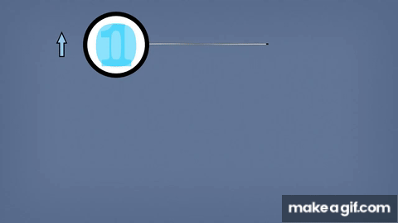
Corso di laurea in Ingegneria Informatica
Laureato: Dott. Francesco Panattoni
Prova finale
Quantum Annealing: Fondamenti e Applicazioni a Problemi di Ottimizzazione di Interesse Ingegneristico
Relatore: Prof. Marco Cococcioni
Il lavoro ha riguardato il Quantum Annealing, un paradigma di computazione quantistica specializzato per la risoluzione di problemi di ottimizzazione.
Dopo aver introdotto i postulati della meccanica quantistica e le proprietà dei qubit, il lavoro analizza i modelli per rappresentare problemi di ottimizzazione. Vengono descritti il processo adiabatico e l’effetto tunnel, fondamentali per l’identificazione del minimo globale di un problema.
La tesi applica il Quantum Annealing a casi pratici come il problema del Commesso Viaggiatore e l’algoritmo di Grover, evidenziandone potenzialità e limiti rispetto ad approcci tradizionali.
Spazio per
immagine
Notes:
Sportello Front-Office
Il servizio è reso da studenti part time. Vengono fornite informazioni sull'offerta didattica, sulle immatricolazioni e iscrizioni rinviando agli esperti di settore. Fornisce inoltre informazioni sui servizi di orientamento, sui servizi per studenti stranieri, sui tirocini, sul dopo laurea ed altre informazioni utili.

